Slide 1
通达同城快递系统架构设计

Slide 2
需求概述
用户通过 app 发起快递下单请求并支付
快递员通过自己的 App 上报自己的地理位置，每 30 秒上报一次
系统收到快递请求后，向距离用户直线距离 5km 内的所有快递员发送通知
快递员需要进行抢单，第一个抢单的快递员得到配单，系统向其发送用户详细地址
快递员到用户处收取快递，并记录到系统中：已收件
快递员将快递送到目的地，并记录到系统中：已送达

Slide 3
设计目标
系统未来预计上线后三个月日单超过 1 万，一年日单超过 50 万
系统满足以下性能指标：
查询性能⽬标：平均响应时间<300ms，95%响应时间<500ms，单机T PS>100；
下单性能⽬标：平均响应时间<800ms，95%响应时间<1000ms，单机T PS>30；
性能⽬标：平均响应时间<800ms，95%响应时间<1000ms，单机T PS>30；
系统核⼼功能可⽤性⽬标：>99.97%；

Slide 4
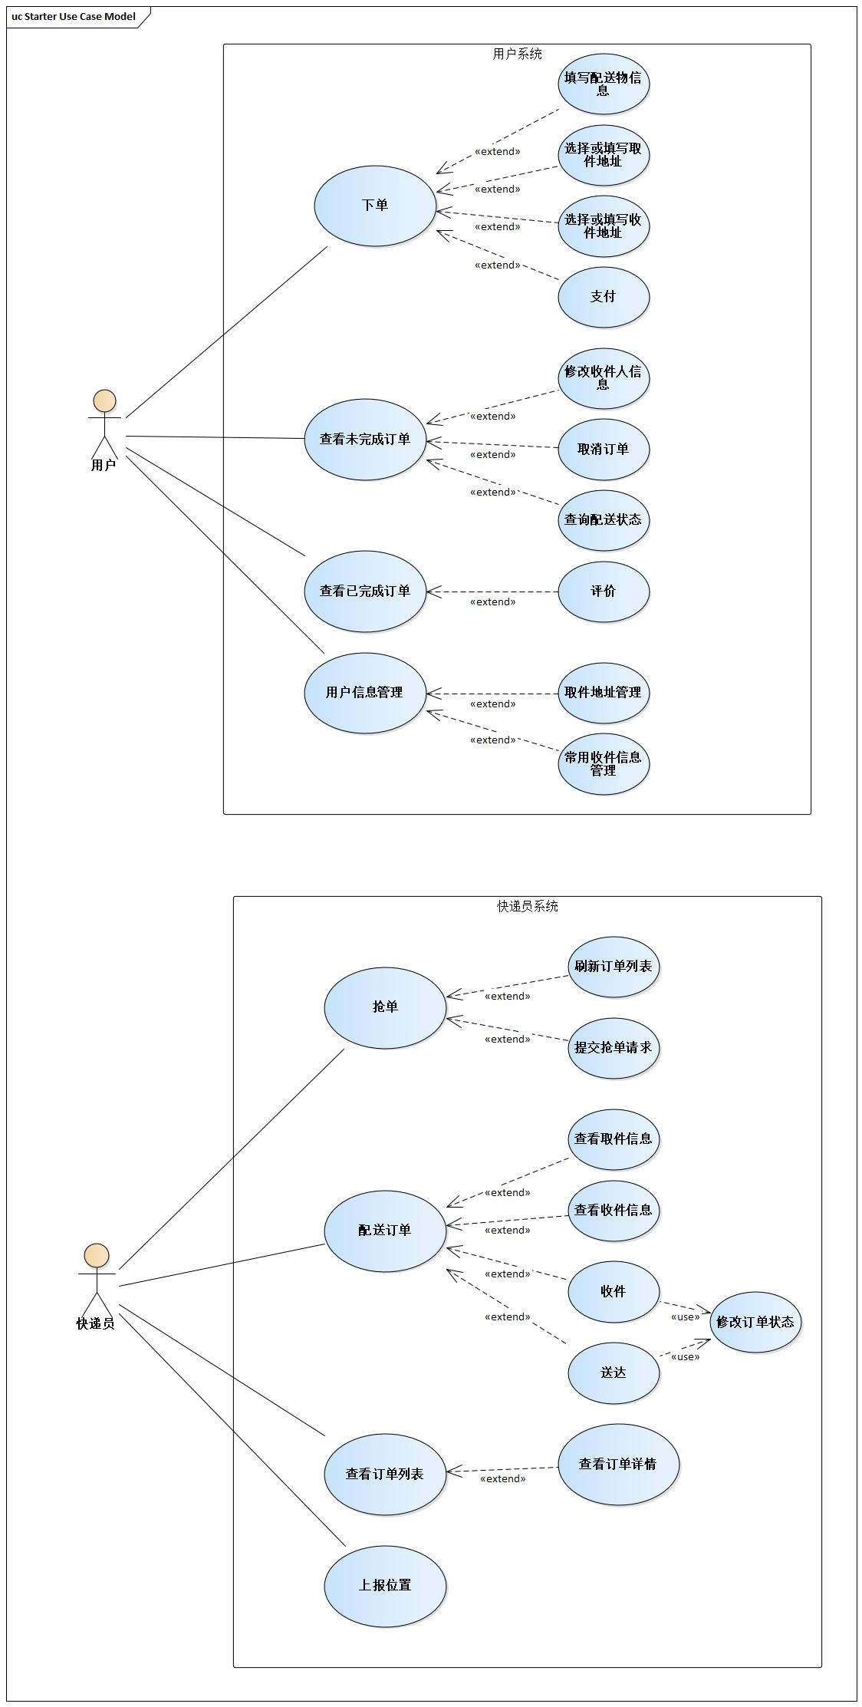
系统设计——用例说明
Notes:
对于用户，该系统主要包含以下功能： 1. 下单，包括填写配送物品信息、选择或填写取件地址、选择或填写收件地址以及支付功能
2. 查看未完成订单，包括修改收件信息、取消订单、查询配送状态
3. 查看已完成订单以及对订单进行评价
4. 用户信息管理，包括常用取件和收件信息管理
对于快递员，该系统需要包含以下功能：
抢单，包括刷新抢单列表以及提交抢单请求
配送订单，包括查看取件、收件信息以及修改订单状态
查看历史订单列表及详情
4. 上报位置（后台自动完成，间隔为30秒）

Slide 5
系统设计——用例说明

Slide 6
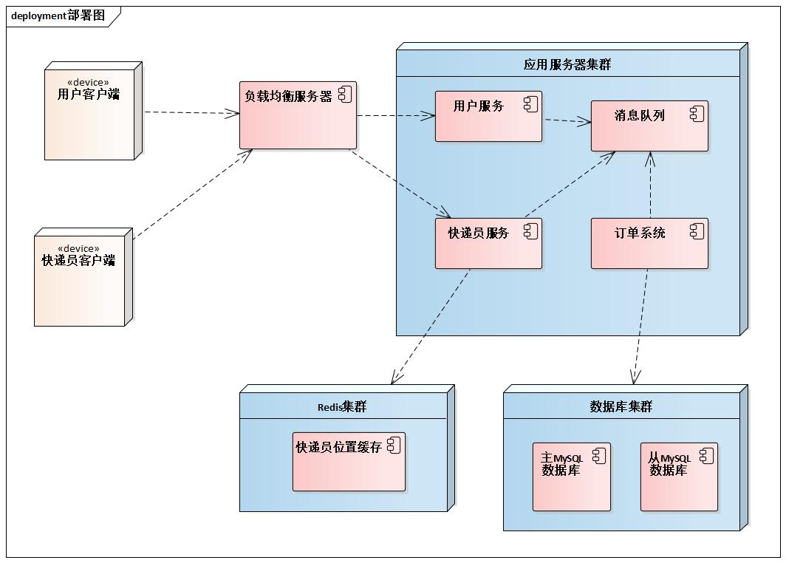
系统设计——系统部署图与整体设计
用户下单请求通过负载均衡服务器分发给下单网关集群
使用消息队列向 5km 内的快递员发送通知
快递员实时位置缓存在分布式缓存 Redis 中
数据存储使用 MySQL，实现主从复制
Notes:
该系统主要包含以下组成部分：
负载均衡服务器，分发客户端请求
应用服务器集群，主要包含以下组件：
用户服务，处理用户请求及向用户发送消息
快递员服务，处理快递员客户端请求及向快递员客户端发送消息
订单系统，负责订单的持久化及状态变更
消息队列，订单系统消费用户服务和快递员服务生产的订单创建和变更请求消息，用户服务和快递员服务消费订单系统生产的抢单和订单状态变更结果消息
数据库集群，实现主从复制
Redis缓存集群，缓存快递员位置

Slide 7
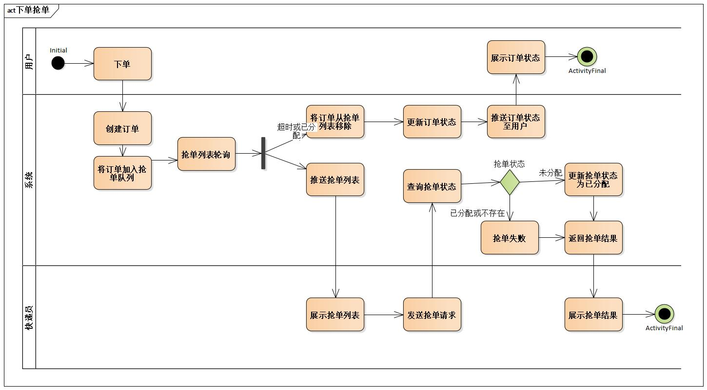
系统设计——下单抢单子系统
业务活动模型
Notes:
用户提交下单请求后，订单系统创建新订单，并将新订单加入抢单队列
抢单队列定时（间隔100ms）轮询，轮询包含以下操作
筛选将超时或已分配快递员的抢单，更新订单状态，将订单状态发送给用户客户端，并将抢单从抢单列表中移除
将经过筛选的抢单，即可抢订单发送给快递员
快递员收到抢单列表后发起抢单请求，服务器收到抢单请求后查询抢单状态，如果抢单已分配或不存在（已从队列中删除）则抢单失败，否则抢单成功并更新抢单状态，该抢单就会在下一次轮询过程中完成订单更新和用户结果通知

Slide 8
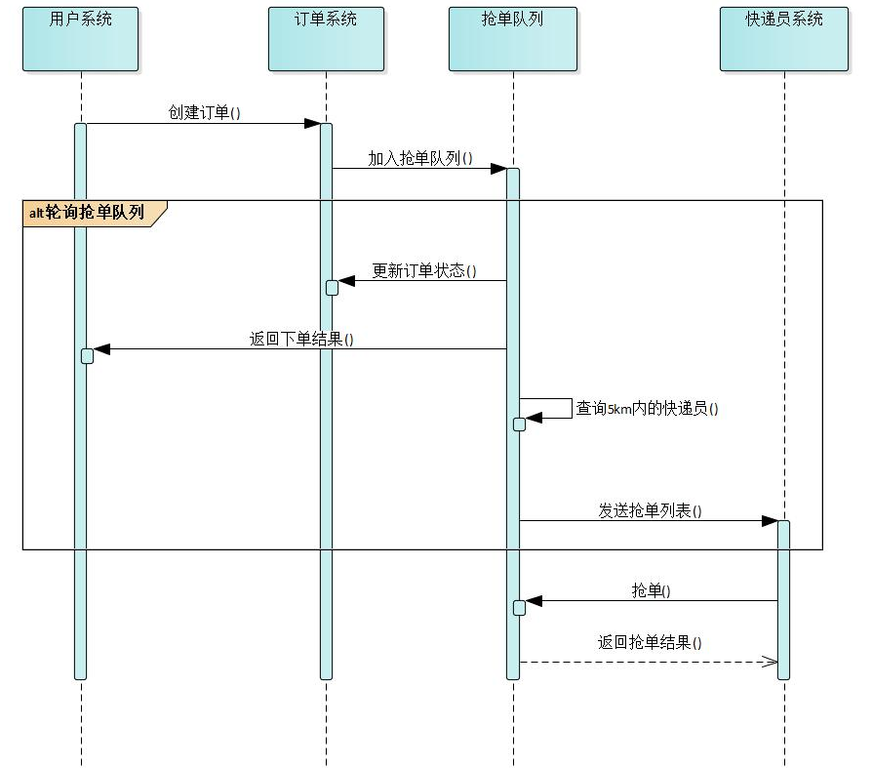
系统设计——下单抢单子系统
时序模型

Slide 9
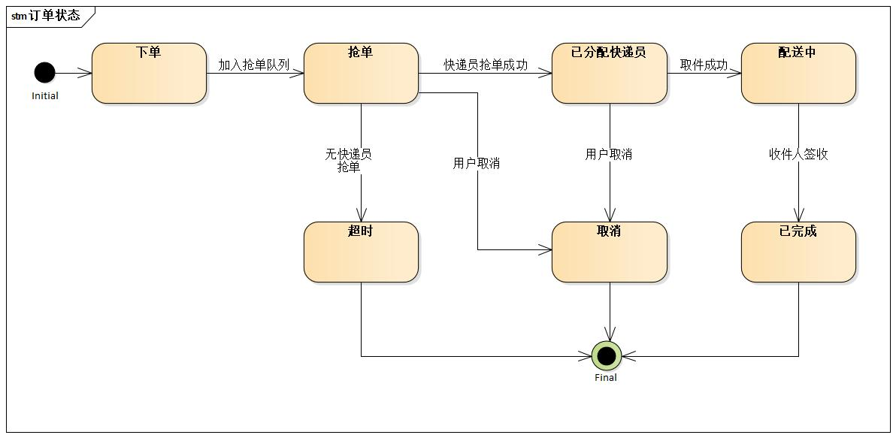
系统设计——订单状态模型

Slide 10
The End！

